Slide 1
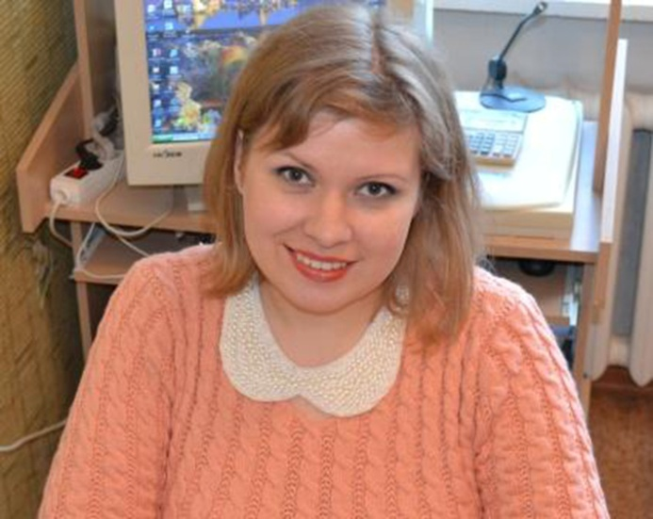
Портфолио учителя-логопеда
Савельевой
Александры Анатольевны

Slide 2
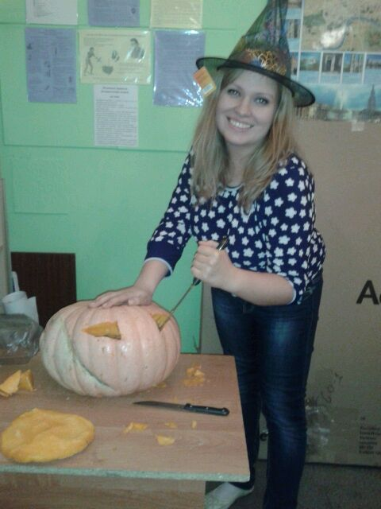
I раздел: Общие сведения об учителе-логопеде
ФИО: Савельева Александра Анатольевна
Дата рождения: 13 августа 1984 года.
Место работы: МБОУ СОШ №129
Должность: учитель-логопед
Педагогический стаж: 12 лет
(в должности учителя-логопеда –
8 лет)
Категория: I-я

Slide 3
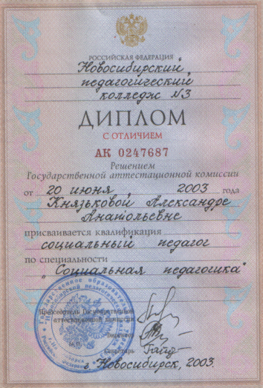
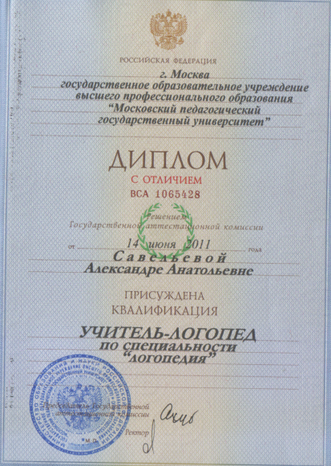
Учиться никогда не поздно, главное не останавливаться…
Сведения об образовании:
1. В 2003 году окончила Новосибирский педагогический колледж №3 с отличием по специальности «Социальная педагогика»;
2. В 2011 году заочно окончила Московский педагогический государственный университет с отличием по специальности «Логопедия»;
3. С августа 2015 года слушатель курсов профессиональной переподготовки НОУ «Институт дистанционного повышения квалификации» по специальности «Практическая нейропсихология»

Slide 4
Сведения о курсах повышения квалификации
1. «Дефектологические основы специальности», 2008г., ГОУ ДПО НСО НИПКиПРО.
2.«Проектная деятельность в информационной образовательной среде XXI века», 2010г. МБОУ ДОВ ГЦИ «Эгида» (зачётный проект «По одёжке встречают» http://wiki.nios.ru/index.php/проект Савельевой А.А.).
3. «Профессиональный уровень ИКТ-компетентности педагога в контексте реализации ФГОС», 2015г., ГАОУ ДПО НСО НИПКиПРО.
4. Семинар «Лето на отлично», 2015 г. ГУО Мэрия г. Новосибирска.

Slide 5
Мои профессиональные интересы
Активно интересуюсь анатомией и физиологией ВНД, общей и возрастной психофизиологией, нейропсихологией, психолингвистикой;
Мне интересно использование информационных технологий в коррекционном процессе.
Занимаюсь изучением английского языка.

Slide 6
II раздел: Педагогическая деятельность

Slide 7
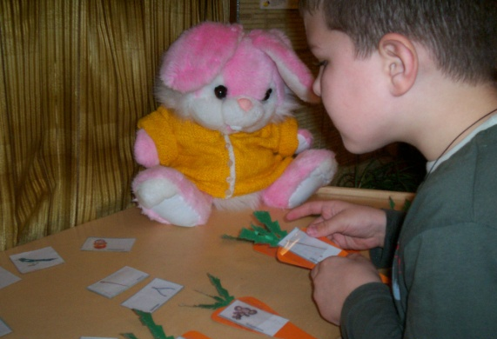
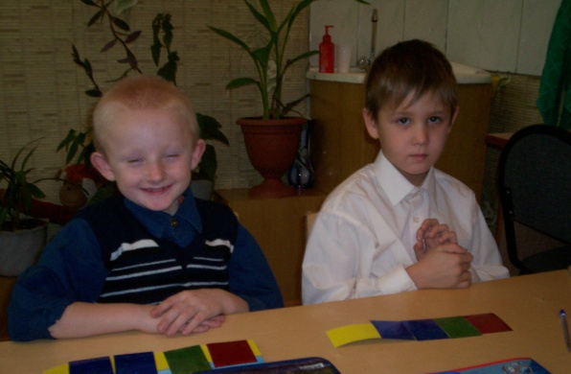
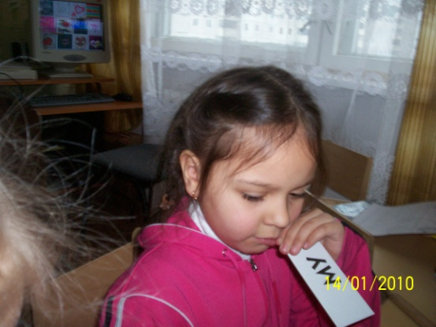
Как известно, работа учителя-логопеда, осуществляющего свою дея­тельность в общеобразователь­ной школе, имеет свою, отличающуюся от других учреж­дений, специфику. Школьный учитель-логопед не только исправляет нарушения устной речи, но и работает над формированием предпосылок к овладению письменной речью и её развитием. Ведёт работу по коррекции чтения и письма. От его работы напрямую зависит успешность дальнейшего обучения ребёнка с речевыми нарушениями.

Slide 8
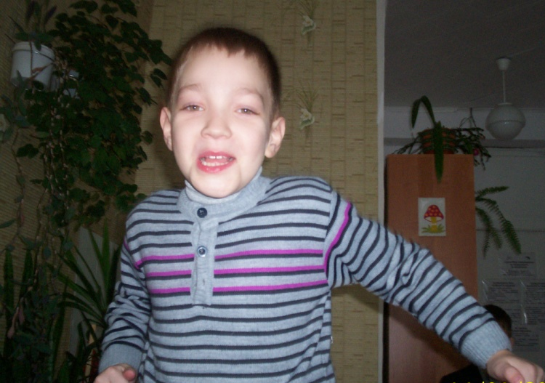
Цель работы
Оказание действенной логопедической помощи обучающимся младших классов, имеющим нарушения письменной и устной речи, посредством реализации коррекционно-развивающих и профилактических мер, учитывающих возрастные, индивидуальные нейропсихофизиологические и личностные особенности.

Slide 9
Для достижения поставленной цели выделены диагностико-прогностическое, коррекционно-развивающее и научно-методическое направления работы.

Slide 10
Диагностико-прогностическое направление
Логопедическое обследование устной и письменной речи;
Определение индивидуальных коррекционных «маршрутов»;
Коррекционно-развивающее направление
Организация и проведение коррекционных логопедических занятий;
Мониторинг эффективности логопедической деятельности (по Мониторинговым картам в течение учебного года);
Научно-методическое направление
Разработка рабочих программ;
Разработка системы мониторинга эффективности логопедической работы;
Обследование неречевых базовых по речи функций;
Планирование индивидуальной и фронтальной работы;
Обследование и анализ результатов логопедической работы.
Пропаганда логопедических знаний среди родителей.
Сопровождение обучающихся 5-х классов, прошедших ранее логопедическую коррекцию (в контексте реализации ФГОС);
Пропаганда логопедических знаний среди педагогов;
Накопление материально-дидактической базы логопункта;
Ведение сайта-портфолио и т.д.

Slide 11
Материалы, используемые в работе:
При исследовании состояния устной речи использую методику Т.А. Фотековой в интерпретации Г.М. Вартапетовой (НИПКиПРО), обследование письменной речи провожу с использованием материалов, рекомендованных Р.И. Лалаевой, и Л.В. Бенедиктовой. При обследовании зрительных функций использую стимульный материал Е.А. Логиновой. Обследование чтения осуществляю с использованием материалов и рекомендаций Русецкой М.Н. и Лалаевой Л.В.

Slide 12
Для более объективного взгляда на механизмы нарушений письменной речи у каждого обучающегося активно использую методы нейропсихологической диагностики, предложенной А.Л. Сиротюк, А.В. Семенович, Ж.М. Глозман.
Для обследования состояния устной речи школьников с ЗПР (ПИН) пользуюсь схемой и стимульными материалами, разработанными Е.А. Логиновой и И.Д. Коненковой. При необходимости углубленной диагностики состояния ВПФ у детей с ЗПР (ПИН) применяю методику К.Д. Забрамной.

Slide 13
В своей работе при коррекции устной речи активно пользуюсь методикой постановки звуков, предложенной Ф.А.Рау, Р.Е. Левиной, методическими рекомендациями по автоматизации, дифференциации и постановке звуков Т.С. Перегудовой, Г.А. Османовой, Е.А. Пожиленко, И.Л. Лебедевой, Н.С. Жуковой. При работе над дизартрией обязательно использую логопедический массаж, как ручной, так и с помощью механических средств (деревянные шпатели, зонды, зондозаменители). При работе над развитием лексико-грамматической, фонетико-фонематической стороной речи использую методы работы, предложенные Р.И, Лалаевой, Л.В. Бенедиктовой, разработками Коноваленко В.В., Коноваленко С.В., логопедическими тетрадями Н.Э. Теремковой, рекомендациями Агранович З.Е. Использую систематизированный наглядный материал согласно лексическим темам.

Slide 14
Для работы над дыханием выполнены пособия, такие как «Покорми фрукты», «Футбол», «Летят снежинки». Для родителей также составлены памятки по работе над развитием правильного дыхания На занятиях используются компьютерные программы, такие как «Баба Яга учится читать», «Учимся говорить правильно», «Весёлая читайка», программы компании «Адалин», «1С: Образование» «Русская фонетика», «Смешарики»

Slide 15
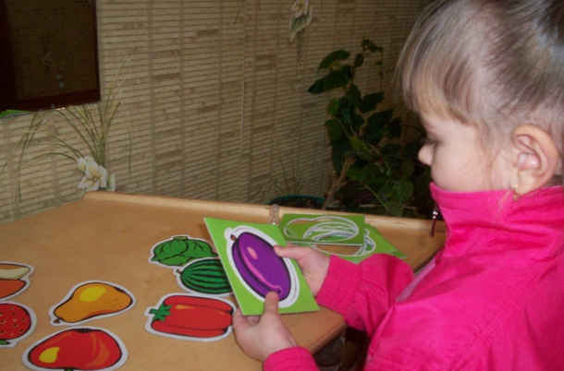
В рамках работы по развитию неречевых базовых по речи функций активно используются игры на печатной основе, такие как «Найди по образцу», «Одна загадка, четыре отгадки», «Какого цвета звук?», «Логические цепочки» и т.д. Также используются игры «Сложи узор Никитина», «Уникуб Никитина», «Квадрат Никитина», «Уголок», «Геометрик» и т.п.

Slide 16
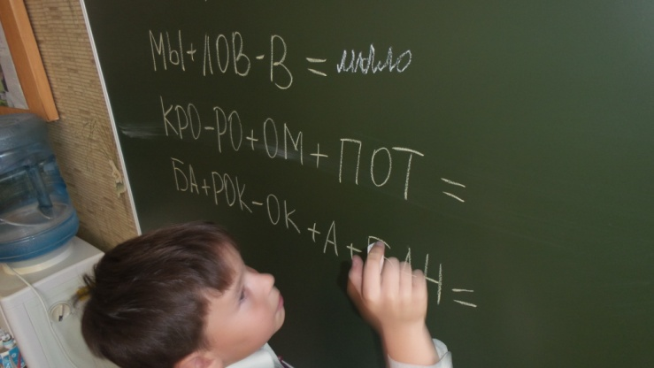
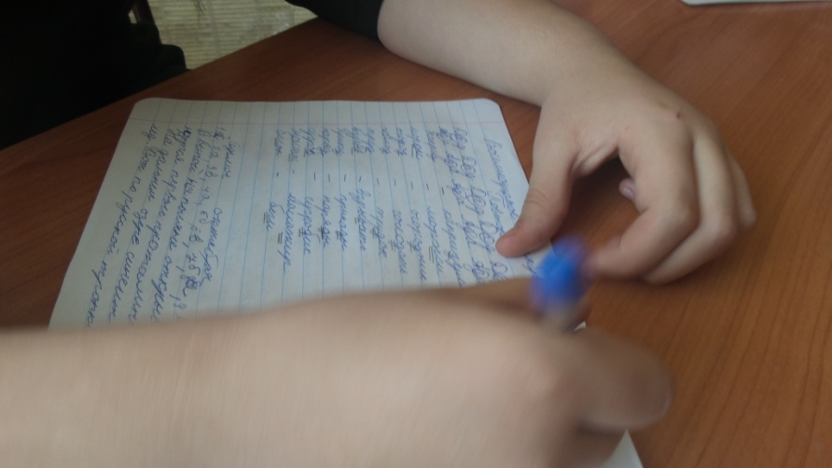
Процесс коррекции дисграфии и дизорфографии тесно связан с обучением ребенка русскому языку. Взаимосвязь коррекционного и обучающего процессов способствует успешному усвоению учащимися правил грамматики. Важным условием для успешного усвоения материала является разнообразие видов работы, включение игровых моментов, использование дидактического и раздаточного материала, включение физминуток. В связи с этим, использованы игры и задания, предложенные И.Н. Садовниковой Л.Г., Кобзаревой, Р.И. Лалаевой, М.Н. Русецкой, Л.Н. Ефименковой, и И.В. Прищеповой.

Slide 17
Так же при работе над решением «чисто логопедических» задач обязательно используются методы комплексной нейропсихологической коррекции (глазодвигательные, релаксационные упражнения, упражнения для развития мелкой моторики, дыхательные упражнения и т.д.), разработанные А.В. Семенович, упражнения и игры, предложенные А.Л. Сиротюк, а также игры и упражнения «Гимнастики для мозга» П.И. Деннисона.

Slide 18
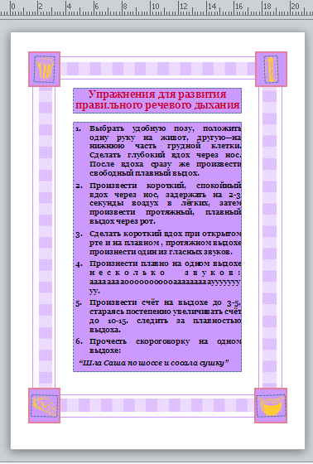
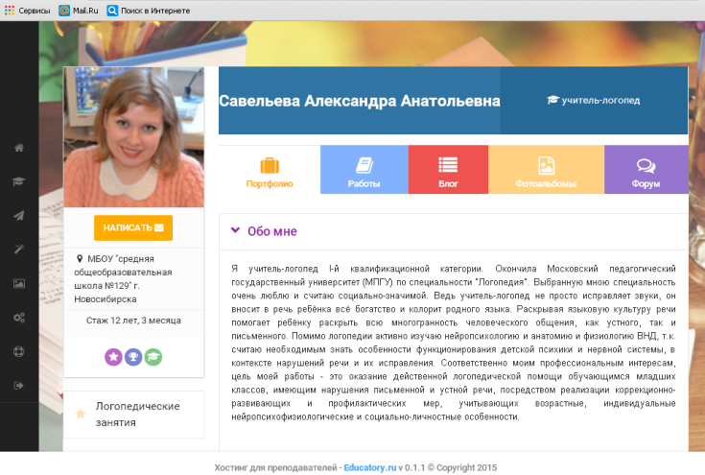
В рамках пропаганды логопедических знаний и обобщения педагогического опыта:
Выпускаются буклеты и памятки (с целью объяснения педагогам и родителям особенностей развития детей с нарушениями речи, предложить способы «домашней» помощи);
Выпускается газета Logodeti.ru;
Посещаются родительские собрания;
Проводится консультирование педагогов и родителей, по вопросам обучения, воспитания и развития детей с нарушениями речи
Оформлен сайт-портфолио по адресу http://alexsandrasaveleva.educatory.ru/ , на котором представлены документы, рабочие программы и прочие разработки.
Подготавливаются доклады на заседания ПМКПк и педагогические советы по «речевой» тематике, либо по вопросам здоровьесбережения и работы с неуспевающими детьми.

Slide 19
III раздел: Эффективность логопедической работы

Slide 20
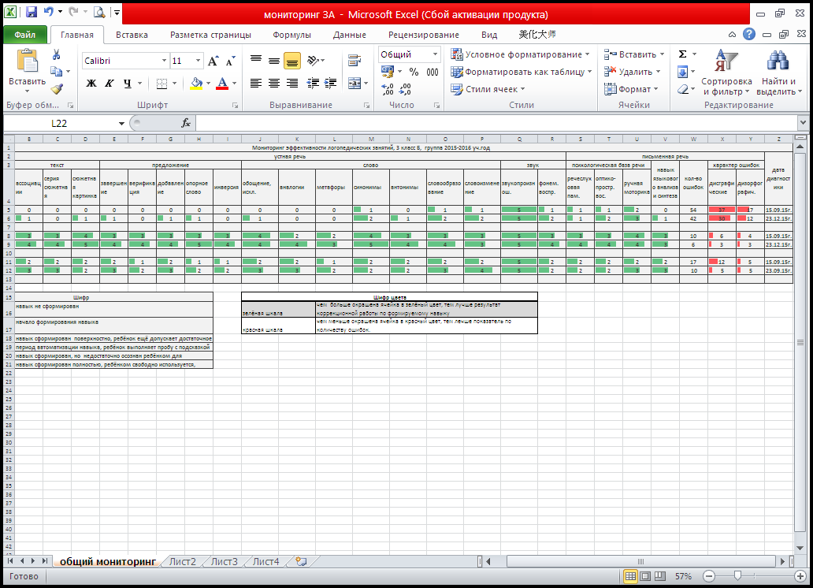
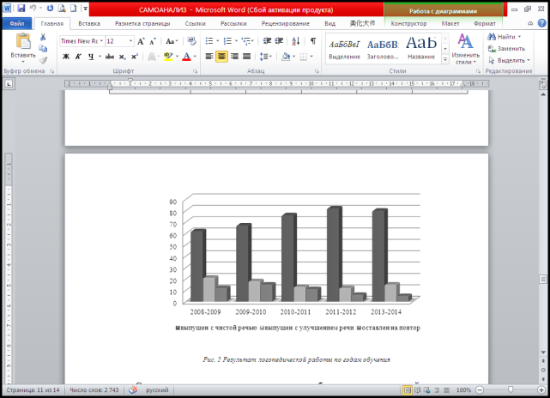
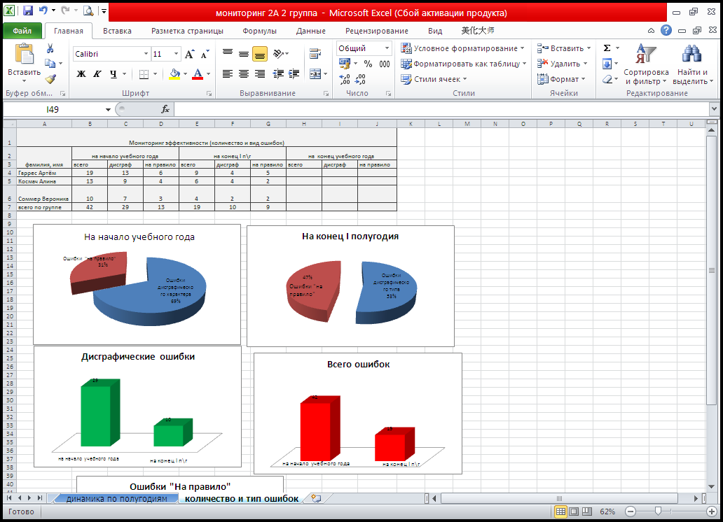
Эффективность своей работы оцениваю по 3 критериям:
Показатели по выпуску;
Улучшение академической успеваемости;
Научно-методическое обеспечение коррекционного логопедического процесса;

Slide 21
Показатели по выпуску (среднее значение с 2008по 2015г.)

Slide 22
Улучшение академической успеваемости (средний балл)
годы обучения средняя академическая успеваемость (ср. балл) |  | 2008-2009 | 2009-2010 | 2010-2011 | 2011-2012 | 2013-2014 | 2014-2015
русский язык | начало уч. года | 2,7 | 2,3 | 2,6 | 2,8 | 2,4 | 2,9
 | конец уч. года | 3,4 | 3,7 | 4 | 4,2 | 3,8 | 3,9
литературное чтение | начало уч. года | 2,3 | 2,3 | 2,4 | 2,6 | 2,4 | 3,0
 | конец уч. года | 4,2 | 4,4 | 4,2 | 4,5 | 4 | 4,5

Slide 23
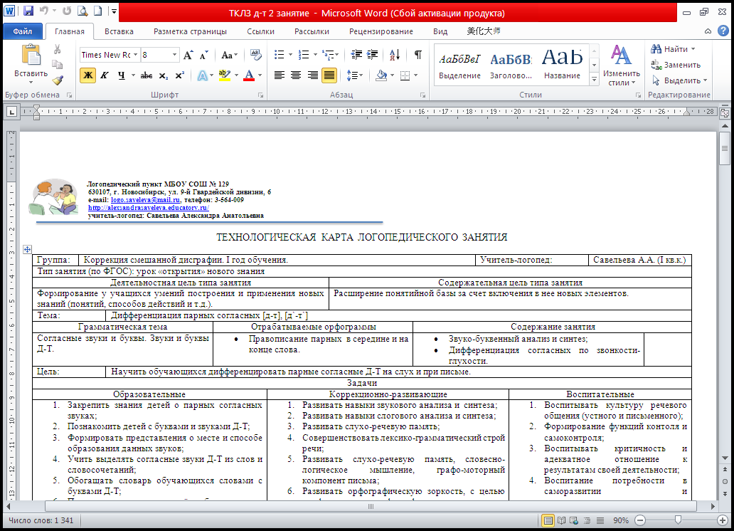
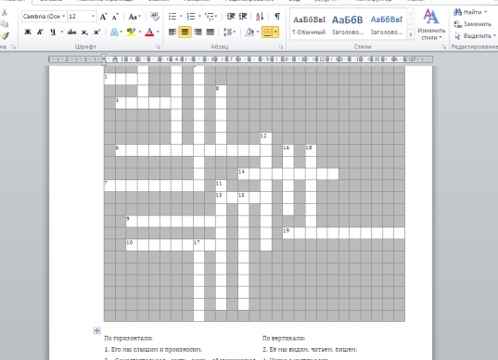
В рамках научно-методического обеспечения и материально-дидактического оснащения логопедического процесса:
Разработаны рабочие программы коррекционной работы с 1- 4 класс;
Разработана программа логопедического сопровождения обучающихся 5-х классов (проверена на уникальность портал «УчисьУчись»);
Разработана система мониторинга эффективности логопедической работы;
Создана электронная база данных на обучающихся с речевой патологией;
Разрабатываются Технологические карты логопедических занятий;
Постоянно ведётся работа по накоплению материально-дидактической базы логопункта новыми пособиями, играми, разрабатываются новые «речевые» задания;

Slide 24
IV раздел: Мои достижения

Slide 25
Маленькие победы на пути больших открытий и великих свершений…
Победитель (1 место) Всероссийского конкурса «Умната»
Победитель I степени во Всероссийском конкурсе «Педагогический успех»

Slide 26
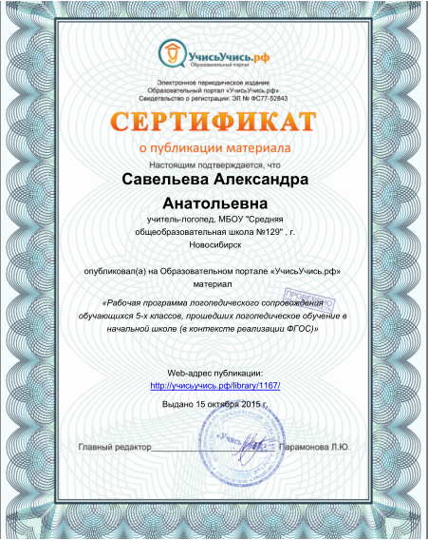
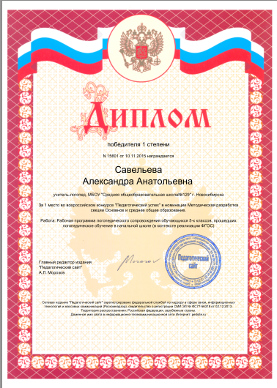
Публикации
«Рабочая программа логопедического сопровождения обучающихся 5-х классов, прошедших логопедическое обучение в начальной школе»

Slide 27
«Программа логопедической работы по развитию устной и письменной речи у обучающихся 2-х классов с ФНР (в контексте реализации ФГОС);
«Программа логопедической работы по коррекции смешанной дислексии у обучающихся 2-х классов с ОНР»

Slide 28
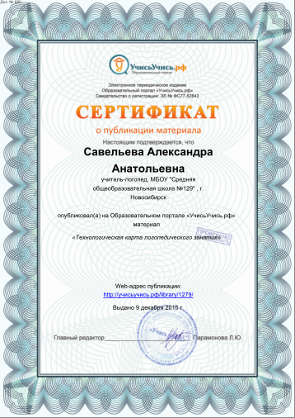
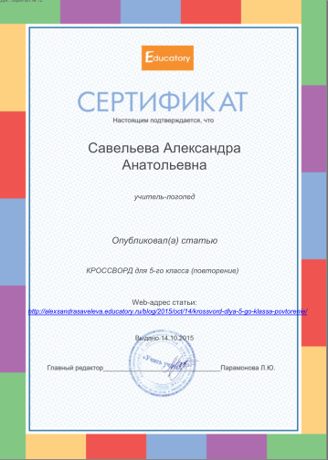
Кроссворд для 5-го класса (повторение)
Технологическая карта логопедического занятия

Slide 29
Сертификат о создании сайта
Адрес: http://alexsandrasaveleva.educatory.ru/

Slide 30
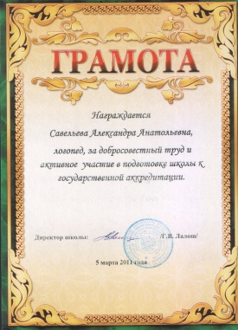
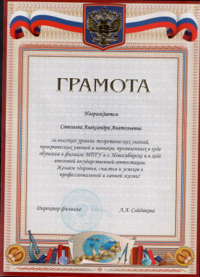
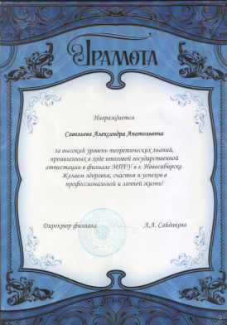
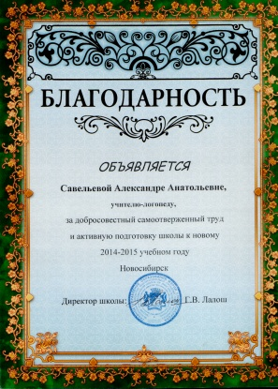
Награды
1.Благодарность за активную и добросовестную работу, 2009г.;
2. Грамота за добросовестный труд и активное участие в подготовке школы к государственной аккредитации, 2011г.;
3. Благодарность администрации дефектологического факультета МПГУ, 2011г.
4. Грамота за высокий уровень знаний и практических умений, 2011г. МПГУ;
5. Грамота за высокий уровень теоретических знаний, проявленных в ходе ИГА, 2011г. МПГУ;
6. Почётная грамота за добросовестный труд в деле обучения и воспитания детей, 2013г.;
7. Благодарность за добросовестный самоотверженный труд, 2014г.;
8. Грамота за отличную работу по оздоровлению обучающихся школы, 2015г.

Slide 31
Благодарю за внимание!

